Slide 1
Toán
Chương ba
HÌNH HỌC

Slide 2

Toán
Hình tam giác

Slide 3

Mục tiêu
Biết các đặc điểm của hình tam giác
Phân biệt các loại hình tam giác
Nhận biết đáy, đường cao của hình tam giác
Vận dụng kiến thức vào các bài tập liên quan

Slide 4



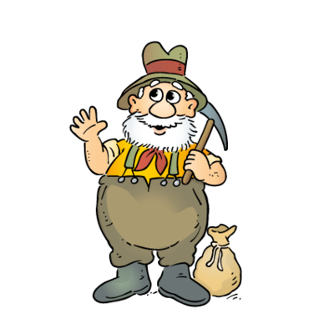


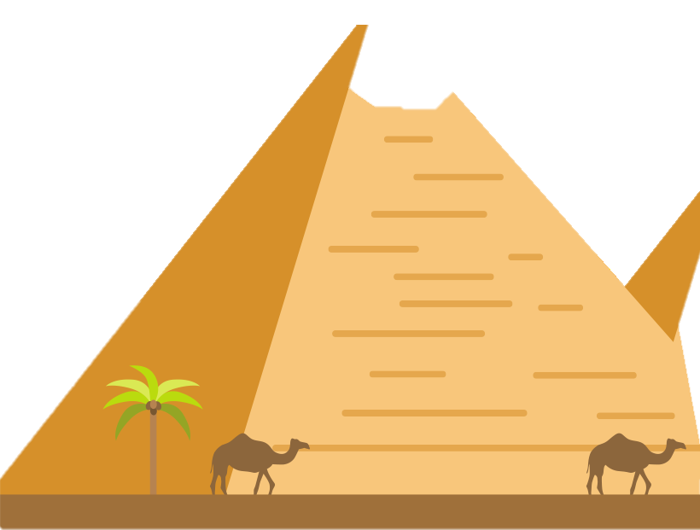




Truy tìm kho báu

Slide 5

Khởi động

Slide 6

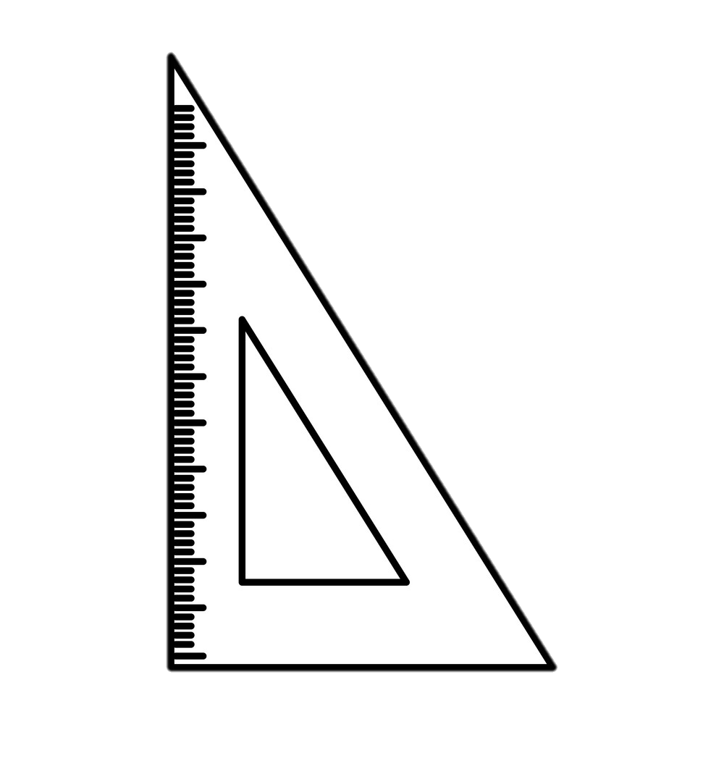
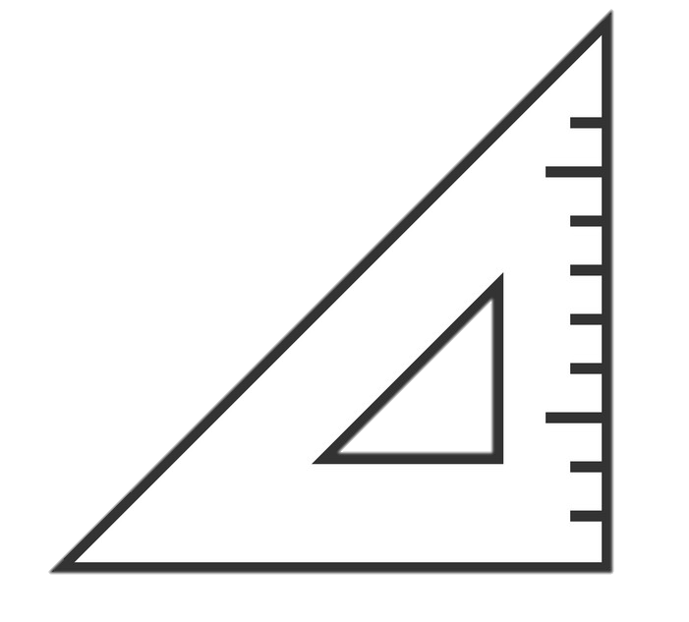

Nêu các góc đã học ở lớp 4?
Góc vuông
Góc nhọn bé hơn góc vuông
Góc tù lớn hơn góc vuông
Góc bẹt bằng hai góc vuông

Slide 7
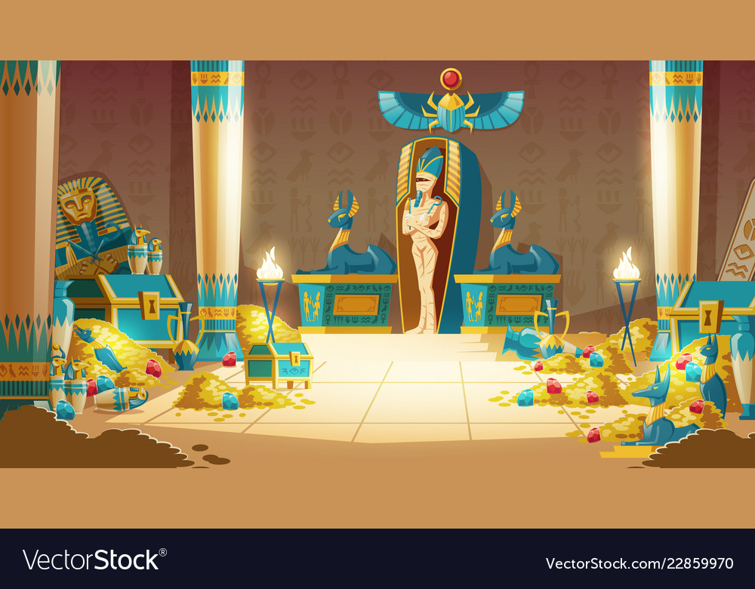
Hình thành kiến thức mới

Slide 8
a) Các đặc điểm của hình tam giác
Hình tam giác ABC có:
A
cạnh BC.
• Ba cạnh là:
cạnh AB,
cạnh AC,
đỉnh A,
đỉnh B,
đỉnh C.
• Ba đỉnh là:
• Ba góc là:
Góc đỉnh A, cạnh AB và AC (gọi tắt là góc A)
B
C
Góc đỉnh B, cạnh BA và BC (gọi tắt là góc B)
Góc đỉnh C, cạnh CA và CB (gọi tắt là góc C)

Slide 9

a) Các đặc điểm của hình tam giác
• 3 cạnh
• 3 đỉnh
• 3 góc

Slide 10

b) Các loại hình tam giác
Hình tam giác có góc nhọn

Slide 11
b) Các loại hình tam giác
Hình tam giác có
góc tù
góc nhọn

Slide 12
b) Các loại hình tam giác
góc nhọn
Hình tam giác có
góc vuông
(gọi là hình tam giác vuông)

Slide 13
Có bao nhiêu loại hình tam giác?
3 loại hình tam giác
Hình tam giác có ba góc nhọn
Hình tam giác có một góc tù và hai góc nhọn
Hình tam giác có một góc vuông và hai góc nhọn
(gọi là hình tam giác vuông)

Slide 14
c) Đáy và đường cao của hình tam giác
A
AH là đường cao ứng với đáy BC
Độ dài AH là chiều cao
B
H
C
BC là đáy
Đường cao là 1 đoạn thẳng hạ từ đỉnh và vuông góc với đáy

Slide 15
Chỉ ra đường cao của các hình tam giác sau
A
A
A
B
H
C
H
B
C
B
C
AH là đường cao ứng với đáy BC
AH là đường cao ứng với đáy BC
AB là đường cao ứng với đáy BC

Slide 16
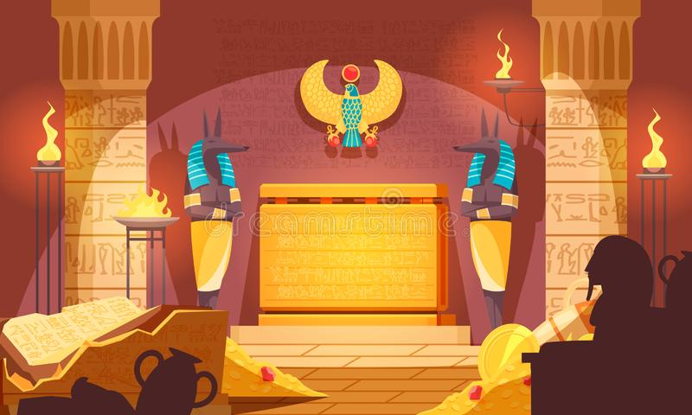
Luyện tập

Slide 17
Bài 1: Viết tên ba góc và ba cạnh của mỗi hình tam giác dưới đây:
A
D
M
B
C
E
G
K
N
Hình tam giác ABC có:
Hình tam giác DEG có:
Hình tam giác MNK có:
• 3 cạnh là: AB, AC, BC
• 3 cạnh là: DE, DG, EG
• 3 cạnh là: MK, MN, KN
• 3 góc là: góc A, góc B,góc C
• 3 góc là: góc D, góc E, góc G
• 3 góc là: góc M, góc N, góc K

Slide 18
Bài 2: Hãy chỉ ra đáy và đường cao tương ứng được vẽ trong mỗi hình tam giác dưới đây:
A
D
P
N
H
B
C
K
E
G
M
Q
Hình tam giác ABC có:
Hình tam giác DKG có:
Hình tam giác PMQ có:
CH là đường cao ứng với đáy AB
DK là đường cao ứng với đáy EG
MN là đường cao ứng với đáy PQ

Slide 19
Bài 3: So sánh diện tích của:
a) Hình tam giác AED và hình tam giác EDH
b) Hình tam giác EBC và hình tam giác EHC
c) Hình chữ nhật ABCD và hình tam giác EDC
A
E
B
D
C
H

Slide 20
A
E
B
a) Diện tích hình tam giác AED ................. diện tích hình tam giác EDH
bằng
D
C
H
A
E
B
b) Diện tích hình tam giác EBC ................. diện tích hình tam giác EHC
bằng
D
C
H

Slide 21
A
E
B
D
C
H
c) Diện tích hình chữ nhật ABCD ................. diện tích hình tam giác EDC
gấp đôi

Slide 22
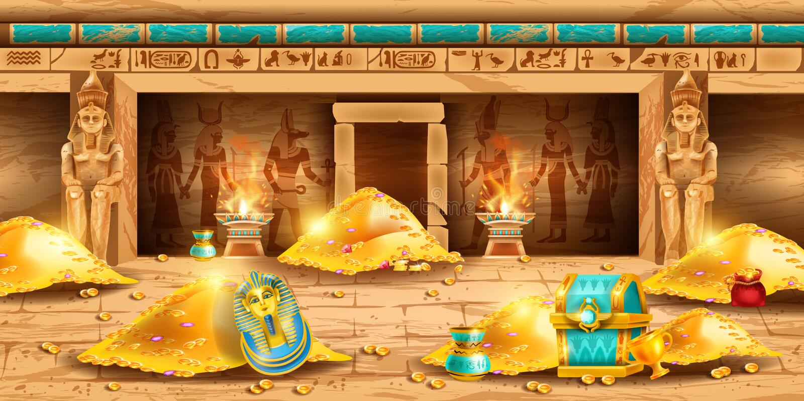
Vận dụng

Slide 23
A
Tam giác ABC có
C
A. 2 góc nhọn
B
B. 3 góc nhọn
C. 2 góc nhọn và 1 góc vuông
D. 2 góc vuông và 1 góc nhọn

Slide 24
N
Tam giác MNP có
A. 3 góc vuông
P
M
B. 3 góc nhọn
C. 2 góc vuông và 1 góc nhọn
D. 1 góc vuông và 2 góc nhọn

